Slide 1





전국 청소년 건강 위험 지수 데이터 분석
TEAM 데미안

Slide 2
목차
1. 분석 배경 및 목적
2. 활용 데이터 선정
3. 데이터 분석
4. 청소년 건강 위험지수 계산
5. 결론
Notes:
분석 주제
분석 배경 및 목적
활용 데이터 선정
분석 내용 및 결과
시사점 및 기대효과

Slide 3
1. 분석 배경 및 목적
분석 주제

Slide 4






PART 01
분석 배경 및 목적
: 분석 주제
전국 청소년 건강행태조사 데이터를 중심으로
청소년 건강 위험 지수를 도출
청소년 건강 증진을 위한 인사이트 제공
Notes:
분석 주제
분석 배경 및 목적
활용 데이터 선정
분석 내용 및 결과
시사점 및 기대효과

Slide 5
1. 분석 배경 및 목적
분석 배경 및 목적

Slide 6
PART 01
분석 배경 및 목적
: 분석 배경
01
청소년 운동부족 및 비만율 증가
1) 청소년 운동부족 및 비만율 증가
2) 코로나 19 대비 차이나는 지표
 식생활 관련 지표 중‧고등학생
모두 악화
 비만과 비례하는 요소
# 불규칙한 아침식사
# 스트레스 인지율
# 신체활동 미실천
<신체 활동량이 부족한 학생의 비율, WHO >
<비만율>
청소년 운동 부족이 가장 심각한 국가, 한국
# 지나친 학업에 따른 시간 부족
# 스마트폰 과용
코로나19 이후의 비만율 증가폭 커짐
- 남학생에서 코로나19 유행 후 증가 폭 상승
Notes:
분석 주제
분석 배경 및 목적
활용 데이터 선정
분석 내용 및 결과
시사점 및 기대효과

Slide 7
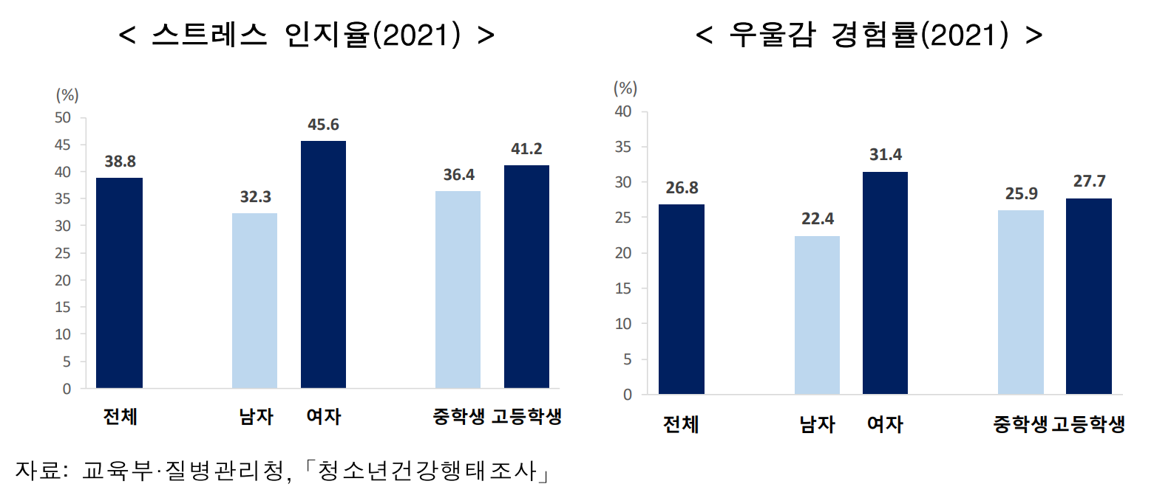
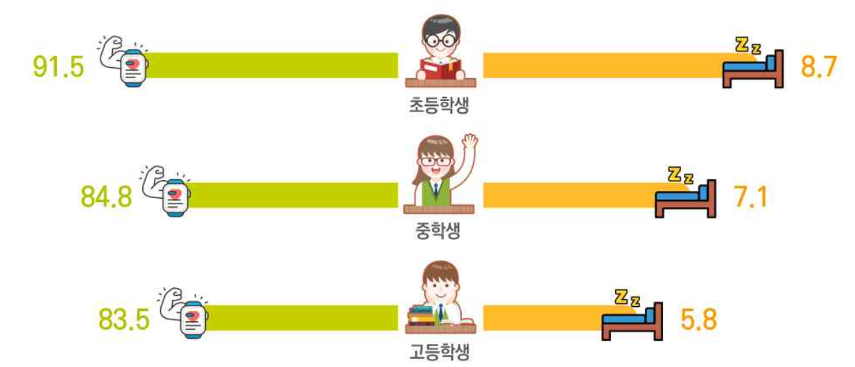
PART 01
분석 배경 및 목적
: 분석 배경
02
청소년 수면부족
건강하다는 인식과 평균 수면시간 (2021)
<여성가족부, 「2022 청소년통계」>
<교육부‧질병관리청, 「청소년 건강행태조사」 >

스트레스, 우울감 경험, 자살 시도의 증가
청소년 권장 수면시간(8-10시간)에 못 미치는 수면 상태
Notes:
10대 청소년 권장 수면시간인 8~10시간에 비해 21년 초·중·고등학생은 평일에 평균 7.2시간 잠을 자며, 학교급별로 보면 초등학생은 8.7시간, 중학생은 7.1시간, 고등학생은 5.8시간 잠을 잡니다. 초등학생 10명 중 8명, 중학생 10명 중 3명이 하루 평균 8시간 이상 잠을 자며, 고등학생은 하루 평균 8시간 이상 잠을 자는 경우가 10명 중 1명도 되지 않습니다.
이러한 청소년의 운동부족 행태와 수면부족은 스트레스, 우울감 경험, 자살 시도 등 자아존중감의 하락을 야기합니다. 특히 특히 충동적으로 극단적 선택을 생각한 적이 있다는 응답은 2021년 4.4％, 2022년 7.7％에서 올해 10.2％로 증가 추세를 보입니다.

Slide 8

PART 01
분석 배경 및 목적
: 분석 목적
“ 위협받고 있는 청소년 시기의 건강 회복을 위한 건강 지수 지표 제시 ”
청소년 건강지표 파악 및 분석
지역별 인사이트 제공
청소년 건강
위험요인
신체적
정신적
건강지수로
수치화
각 지역 특성에 맞는 청소년 건강 증진을 위한 정책 수립과 발전 방향 제시
Notes:
가장 건강해야 할 청소년 시기의 건강 지표가 날로 악화되고 있는 현 상황에 주목하여 학생들의 신체적·정신적 건강 위협에 영향을 미치는 요인을 파악하고, 해당 특징을 기반으로 전국 단위의 지역별 인사이트를 제공하고자 합니다. 이를 활용하여 각각의 특징에 맞는 청소년 건강 증진을 위한 정책 수립과 발전이 이루어지기를 바랍니다.

Slide 9
2. 활용데이터 선정

Slide 10
PART 02
활용 데이터 선정
: 2022 국민 생활 체육조사 - 국민체육진흥공단(한국스포츠정책과학원)
전처리 과정
< 컬럼 >
컬럼 수 : 214개
< 지역, 대상 수 >
- 지역 : 전국
(서울, 부산, 인천, 대구, 대전, 울산, 제주, 세종, 광주, 경북, 경남, 전북, 전남, 충북, 충남, 강원, 경기 총 17개 지역)
- 대상 수 : 9,000명
컬럼 수 : 9개
‘지역’, ‘성별’, ‘연령’, ‘본인의 건강상태에 대한 인식’, ‘건강상태 유지를 위해 중요한 점’, ‘건강 및 체력 유지를 위한 방법 수행 정도(「규칙적인 체육활동」,
「충분한 휴식 및 수면」, 「규칙적인 식사 및 영양보충」, 「금주 및 금연」)’
- 지역 : 전국
(서울, 부산, 인천, 대구, 대전, 울산, 제주, 세종, 광주, 경북, 경남, 전북, 전남, 충북, 충남, 강원, 경기 총 17개 지역)
- 대상 수 : 1,058명 (10세 ~ 19세 청소년으로 제한)
① 전혀 건강하지 않은 편이다
② 별로 건강하지 않은 편이다
① 전혀 수행하고 있지 않다
② 별로 수행하고 있지 않다
③ 보통이다
④ 건강한 편이다
⑤ 매우 건강한 편이다
④ 잘 수행하고 있다
⑤ 매우 잘 수행하고 있다
cond = (df[ '▣ 연령’ ] <= 19)
df.loc[cond]
부정적 반응
긍정적 반응
Notes:
분석 주제
분석 배경 및 목적
활용 데이터 선정
분석 내용 및 결과
시사점 및 기대효과

Slide 11
PART 02
활용 데이터 선정
: 2022 질병관리청-제18차(2022)_청소년건강행태조사_결과표
전처리 과정 전
전처리 과정 후
- 지역 : 전국
(서울, 부산, 인천, 대구, 대전, 울산, 제주, 세종, 광주, 경북, 경남, 전북, 전남, 충북, 충남, 강원, 경기 총 17개 지역)
- 대상 : 전국 청소년
- 데이터 :
1. 제18차(2022) 청소년건강행태조사_결과표_흡연
2. 제18차(2022) 청소년건강행태조사_결과표_음주
3. 제18차(2022) 청소년건강행태조사_결과표_신체활동
4. 제18차(2022) 청소년건강행태조사_결과표_식생활
5. 제18차(2022) 청소년건강행태조사_결과표_비만 및 체중조절
6. 제18차(2022) 청소년건강행태조사_결과표_정신건강
7. 제18차(2022) 청소년건강행태조사_결과표_손상 및 안전의식
8. 제18차(2022) 청소년건강행태조사_결과표_구강건강
9. 제18차(2022) 청소년건강행태조사_결과표_개인위생
10. 제18차(2022) 청소년건강행태조사_결과표_성 행태
11. 제18차(2022) 청소년건강행태조사_결과표_아토피천식
12. 제18차(2022) 청소년건강행태조사_결과표_인터넷 중독 및 기타
- 지역 : 전국
(서울, 부산, 인천, 대구, 대전, 울산, 제주, 세종, 광주, 경북, 경남, 전북, 전남, 충북, 충남, 강원, 경기 총 17개 지역)
- 대상 : 전국 청소년
- 데이터 컬럼 선정 :
1. 하루 10개비 이상 흡연율
2. 위험 음주률
3. 하루 60분 주 5일 이상 신체활동 실천율
4. 주3회 이상 패스트푸드 섭취율
5. 과체중
6. 비만율
7. 주5일이상 아침식사 결식률
8. 주중 평균 수면 시간
9. 스트레스 인지율
10. 우울증 경험률 기타
Notes:
분석 주제
분석 배경 및 목적
활용 데이터 선정
분석 내용 및 결과
시사점 및 기대효과

Slide 12
3. 데이터 분석

Slide 13
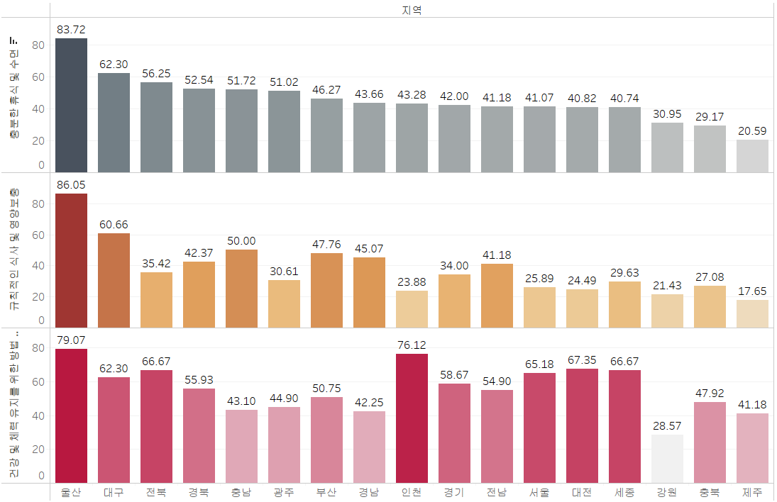
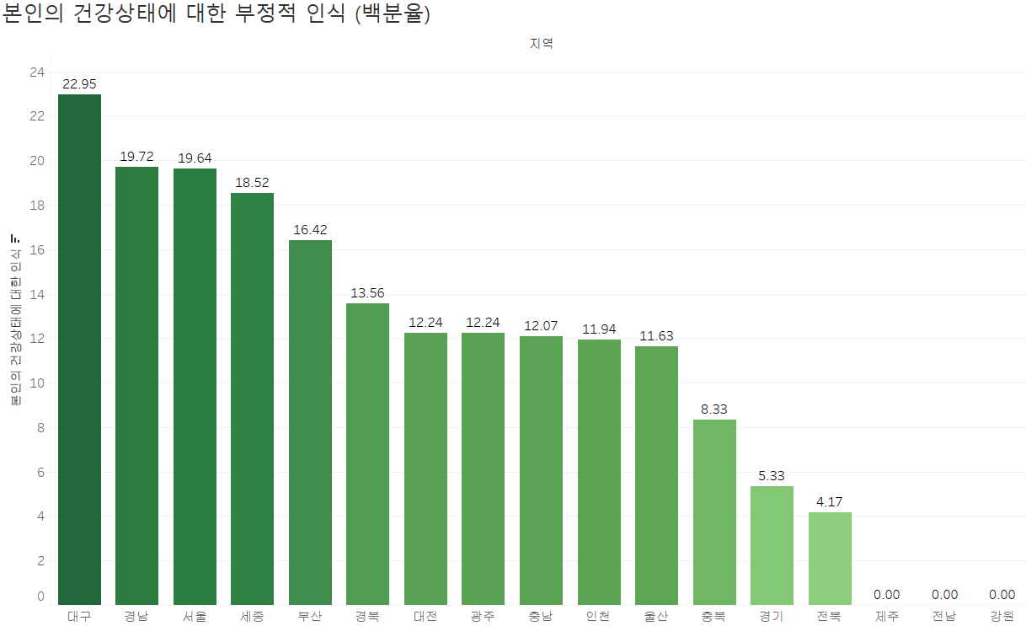
PART 03
데이터 분석
: 분석 목적
# 주관적인 생각과는 다른 청소년들의 건강실태
<본인의 건강상태에 대한 부정적 인식, 데이터 : 「2022 국민생활체육조사」 >
<건강 및 체력 유지를 위한 방법 수행 정도 , 데이터 : 「2022 국민생활체육조사」 >
부정적 인식은 20%에 불과
1위 대구도 22.95%에 불과
 청소년 대다수가 건강을 긍정적으로 인식
낮은 건강 및 체력 유지를 위한 방법 수행 정도
- 높은 수준의 부정적 반응
 실제 건강 상태는 좋지 않을 수 있음
Notes:
분석 주제
분석 배경 및 목적
활용 데이터 선정
분석 내용 및 결과
시사점 및 기대효과

Slide 14
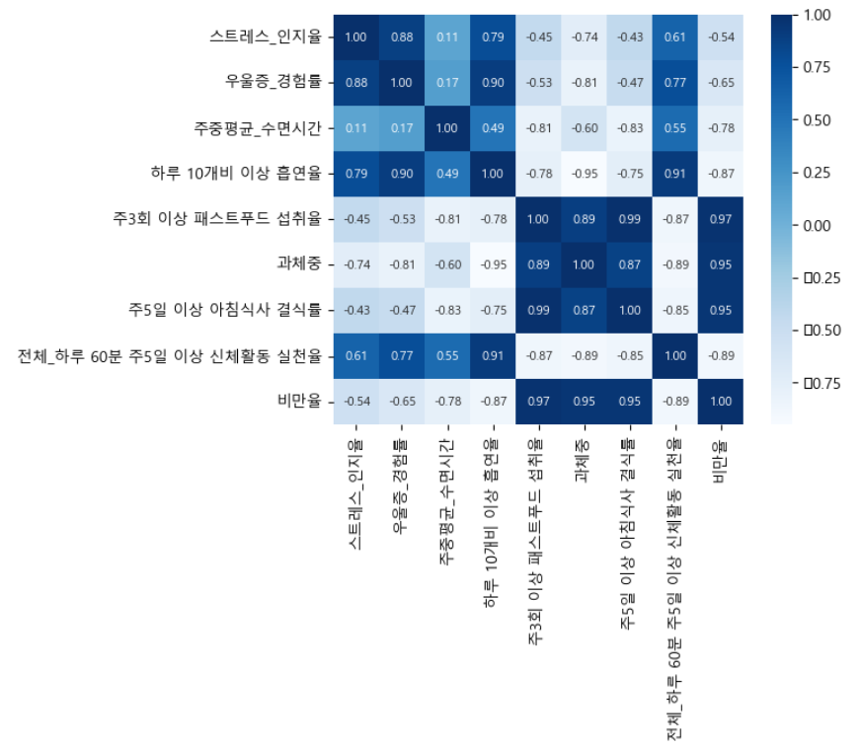
PART 03
데이터 분석
: 상관관계 분석
# 비만율과 각 요인들의 상관관계 분석
<비만율에 미치는 요인 상관분석>
1
비만율에 긍정적 영향을 미치는 요인<신체활동 실천율>
값을 마이너스로 통합
2
# 기간 : 2009년 ~ 2022년
# 연도를 기준으로 GROUP BY
# 전국 평균으로 상관관계 분석
비만율과 상관관계가 높은 변수
① 패스트푸드 섭취율 (0.97)
② 과체중 (0.95)
③ 아침식사 결식률 (0.95)
④ 신체활동 실천율 (-0.89)
Notes:
어떠한 요인이 비만율에 영향을 끼치는지 상관관계 분석을 통해 확인했습니다.

Slide 15
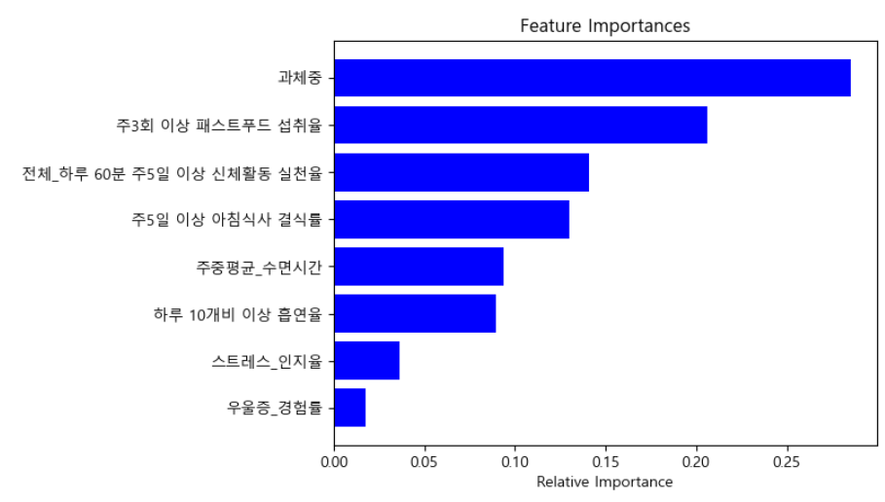
PART 03
데이터 분석
: 중요변수 추출
# 랜덤 포레스트(Random Forest Regressor)를 통한 중요변수 추출
특성 중요도 Feature Importances
① 과체중
② 주3회 이상 패스트푸드 섭취율
③ 신체활동 실천율
④ 아침식사 결식율
Notes:
분석 주제
분석 배경 및 목적
활용 데이터 선정
분석 내용 및 결과
시사점 및 기대효과

Slide 16
4. 청소년 건강 위험지수 계산

Slide 17
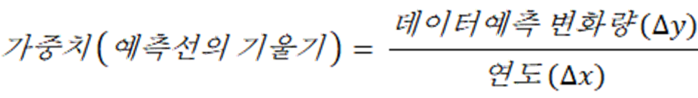
PART 04
청소년 건강 위험지수 계산
: 가중치 설정
청소년 건강 위험요인
정신적 건강 요인
청소년 스트레스 인지율
우울증 경험률
주중평균 수면시간
# 가중치 설정 규칙
신체적 건강 요인
향후 3년도의 예측선의 증가 정도에 따라 요인들의 가중치 설정
청소년 위험음주율
하루 10개비 이상 흡연율
비만율
과체중
주3회 이상 패스트푸드 섭취율
하루 60분 주5일 이상 신체활동 실천율
주5일 이상 아침식사 결식률
1. 예측선이 감소하거나 변화가 없는 경우
⇒ 가중치 1
2. 예측선이 증가하는 경우
⇒ 기울기의 정도에 따라 가중치를 부여
⇒ 2009년 부터 2022년까지의 데이터를 바탕으로 가중치를 구하고, 가장 최근 2022년 데이터 값으로 지수를 계산
Notes:
분석 주제
분석 배경 및 목적
활용 데이터 선정
분석 내용 및 결과
시사점 및 기대효과

Slide 18
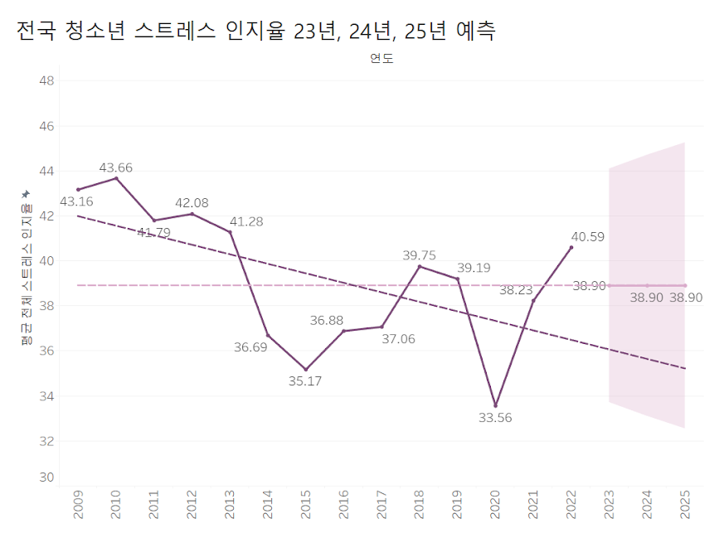
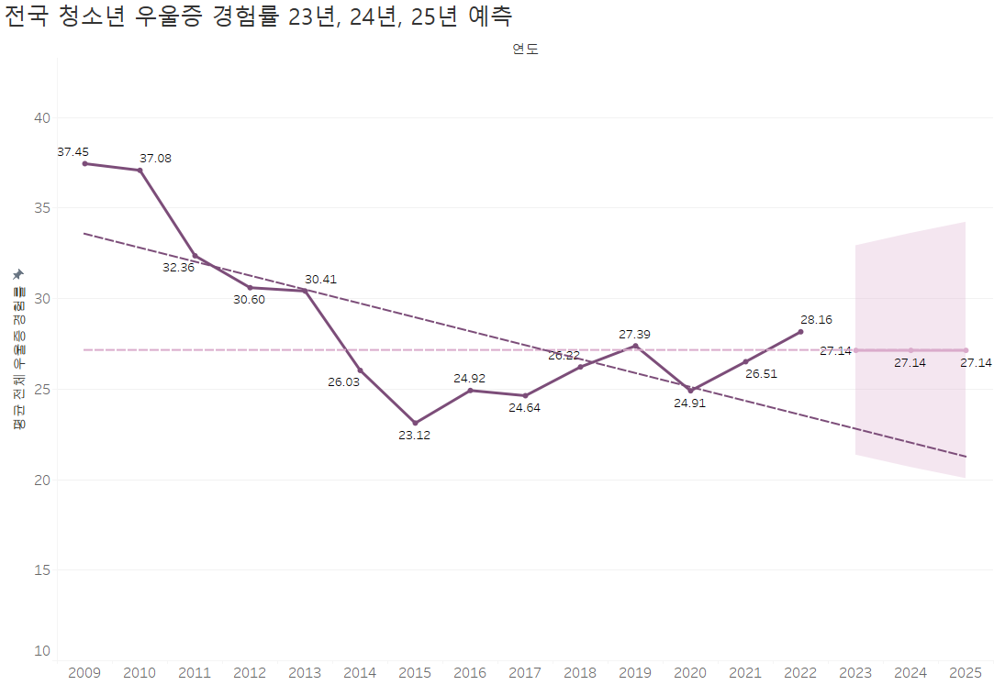
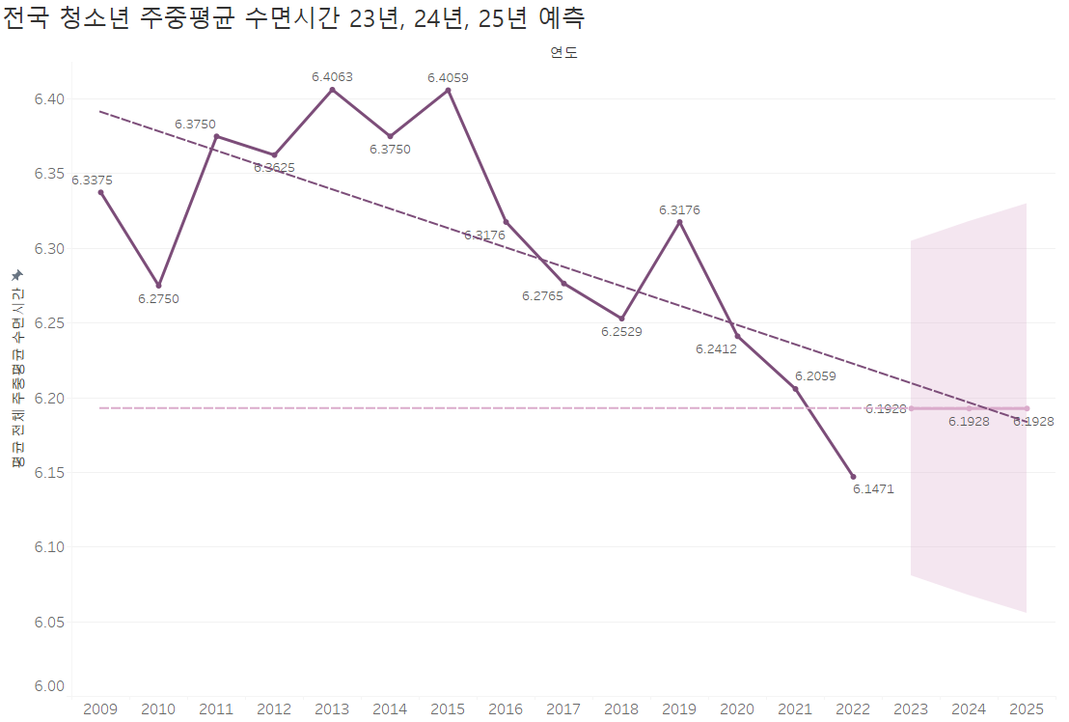
PART 04
청소년 건강 위험지수 계산
: 정신적 건강 위험 지수
정신적 건강 요인 가중치 설정
= 모두 가중치 1
1) 전국 청소년 스트레스 인지율
2) 전국 청소년 우울증 경험률
3) 전국 청소년 주중평균 수면시간
⇒ 예측선 변화없음
⇒ 예측선 변화없음
⇒ 예측선 감소
Notes:
분석 주제
분석 배경 및 목적
활용 데이터 선정
분석 내용 및 결과
시사점 및 기대효과

Slide 19
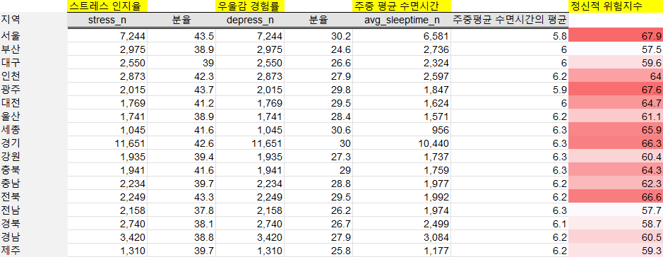
PART 04
청소년 건강 위험지수 계산
: 정신적 건강 위험 지수
정신적 건강 위험 지수 계산 결과
Notes:
분석 주제
분석 배경 및 목적
활용 데이터 선정
분석 내용 및 결과
시사점 및 기대효과

Slide 20
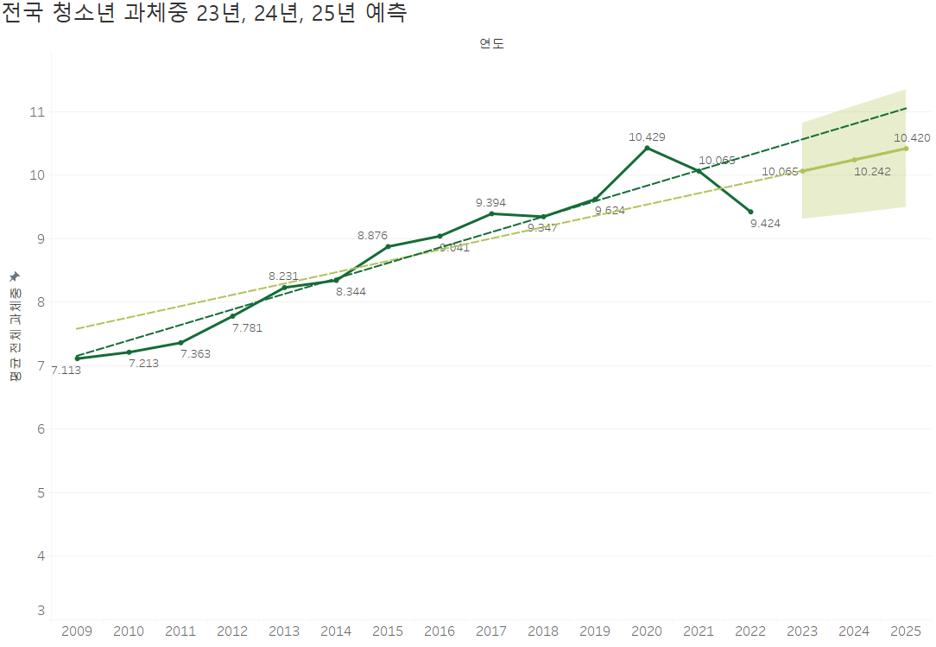
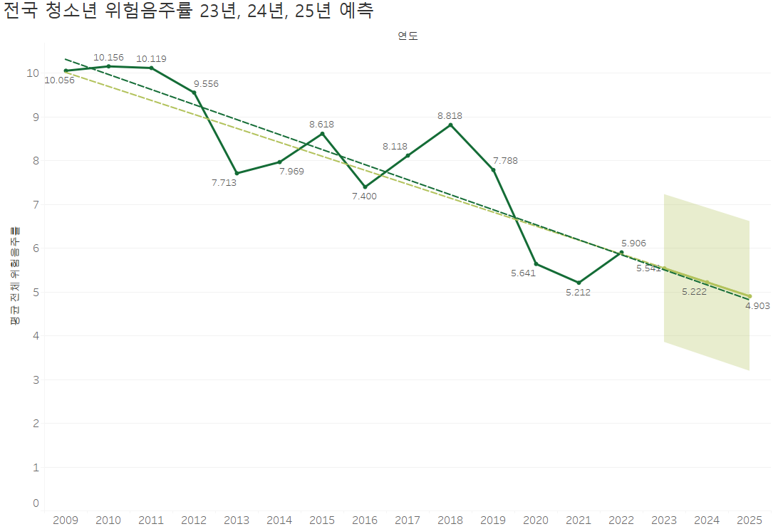
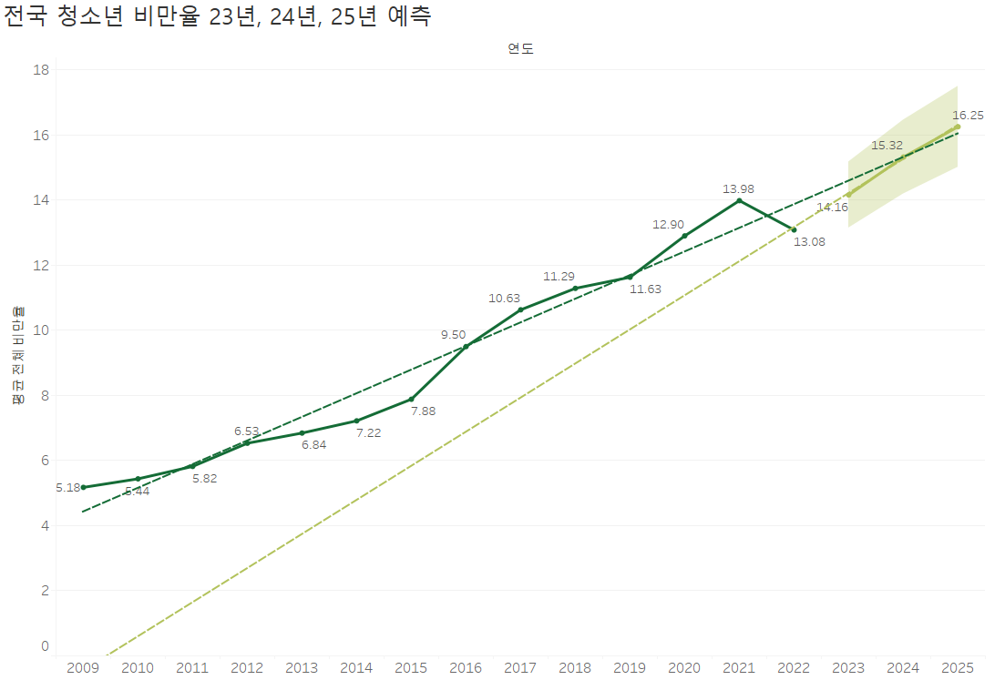
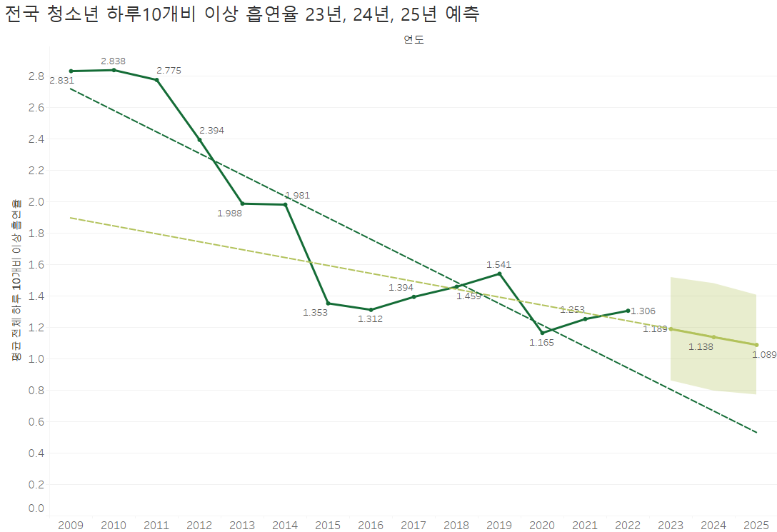
PART 04
청소년 건강 위험지수 계산
: 신체적 건강 위험 지수
신체적 건강 요인 가중치 설정
각 가중치
0.18 , 0.51
⇒ 예측선 증가
⇒ 예측선 감소
가중치 1
중요한 값의 가중치가
1보다 작아지는 오류 발생
⇒ 예측선 증가
Notes:
분석 주제
분석 배경 및 목적
활용 데이터 선정
분석 내용 및 결과
시사점 및 기대효과

Slide 21
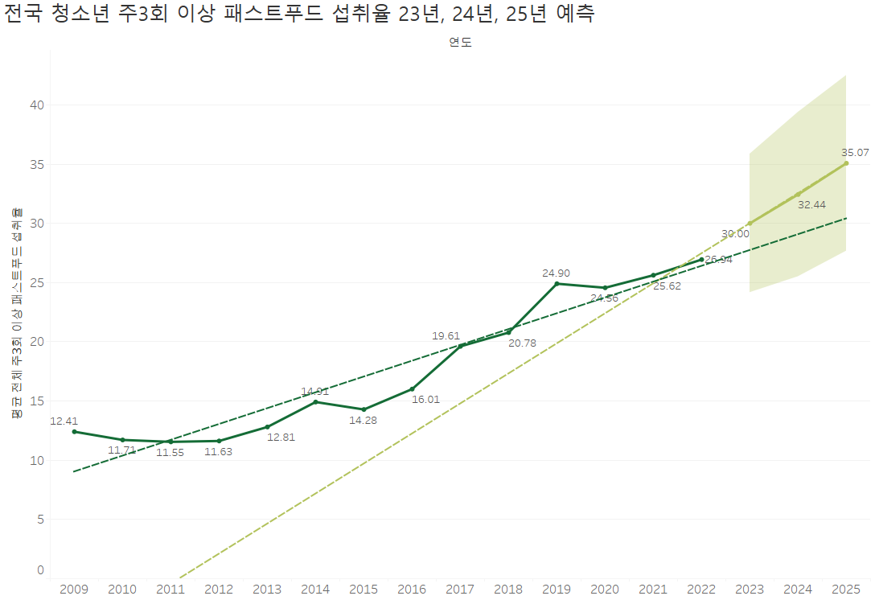
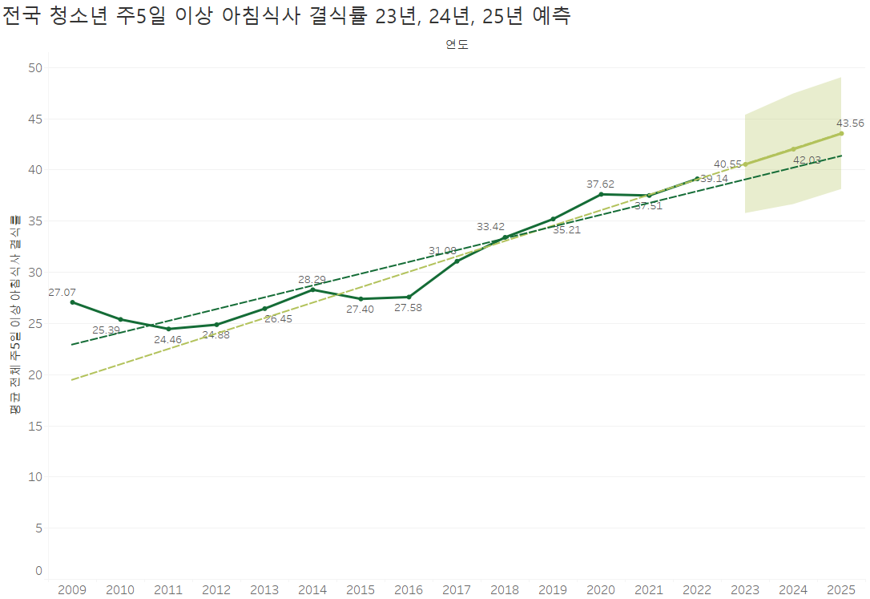
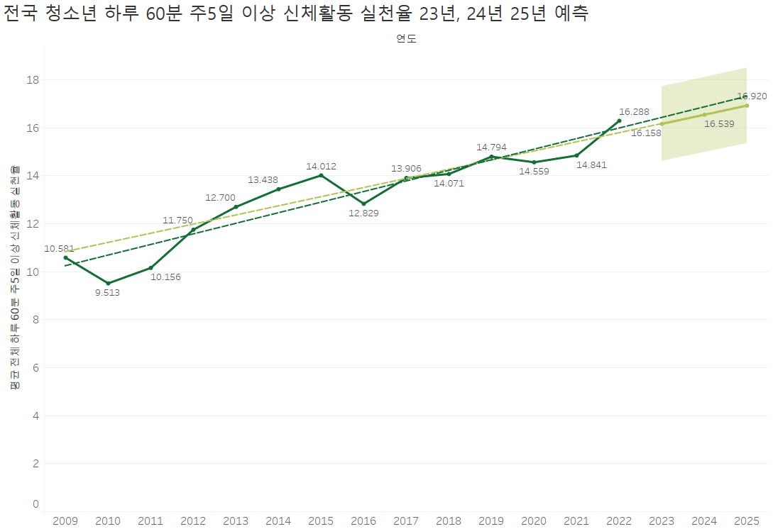
PART 04
청소년 건강 위험지수 계산
: 신체적 건강 위험 지수
신체적 건강 요인 가중치 오류 해결
1) 전국 청소년 주 3회 이상 패스트푸드 섭취율
2) 전국 주 5일 이상 아침식사 결식률
3) 전국 청소년 하루 60분 주 5일 이상 신체활동 실천율
⇒ 예측선 증가
: 가중치 15.18
⇒ 예측선 증가
: 가중치 9.06
⇒ 예측선 증가
: 가중치 2.28
Notes:
분석 주제
분석 배경 및 목적
활용 데이터 선정
분석 내용 및 결과
시사점 및 기대효과

Slide 22
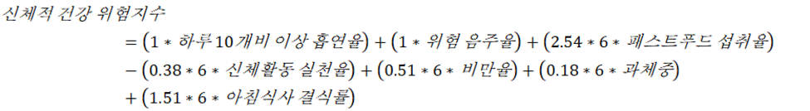
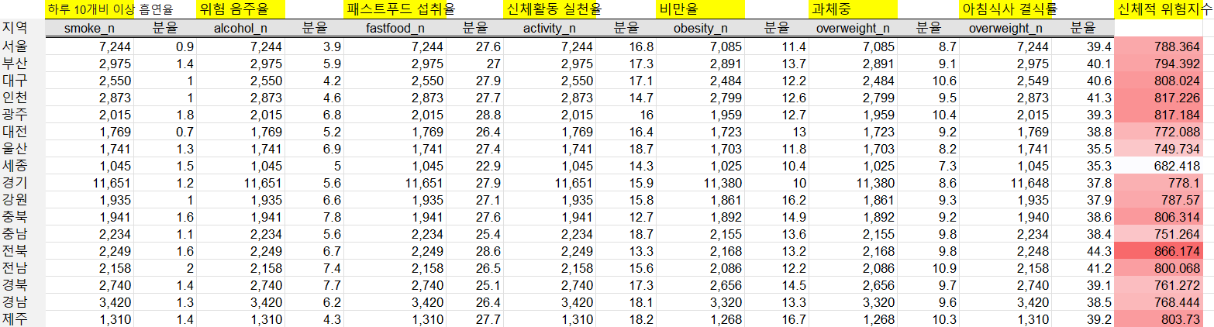
PART 04
청소년 건강 위험지수 계산
: 신체적 건강 위험 지수
신체적 건강 위험 지수 계산 결과
Notes:
분석 주제
분석 배경 및 목적
활용 데이터 선정
분석 내용 및 결과
시사점 및 기대효과

Slide 23
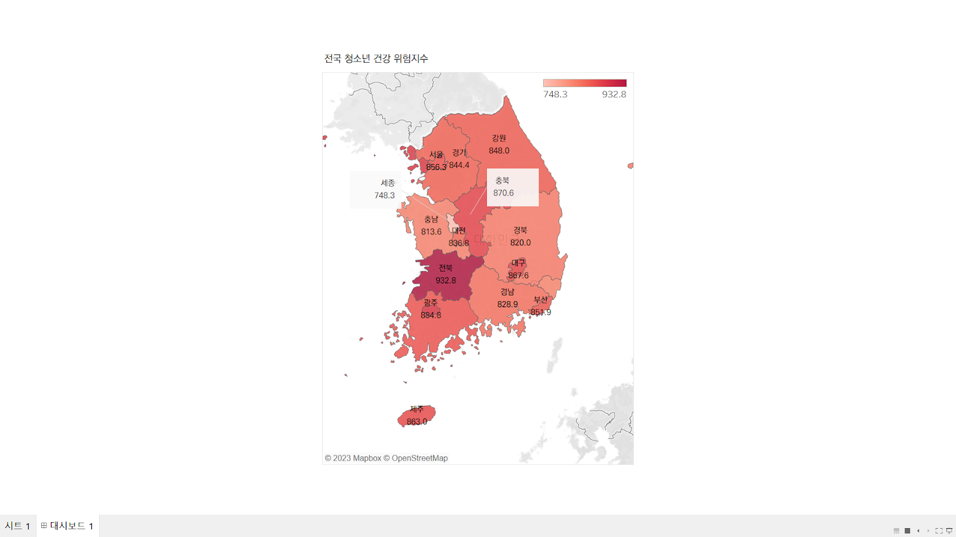
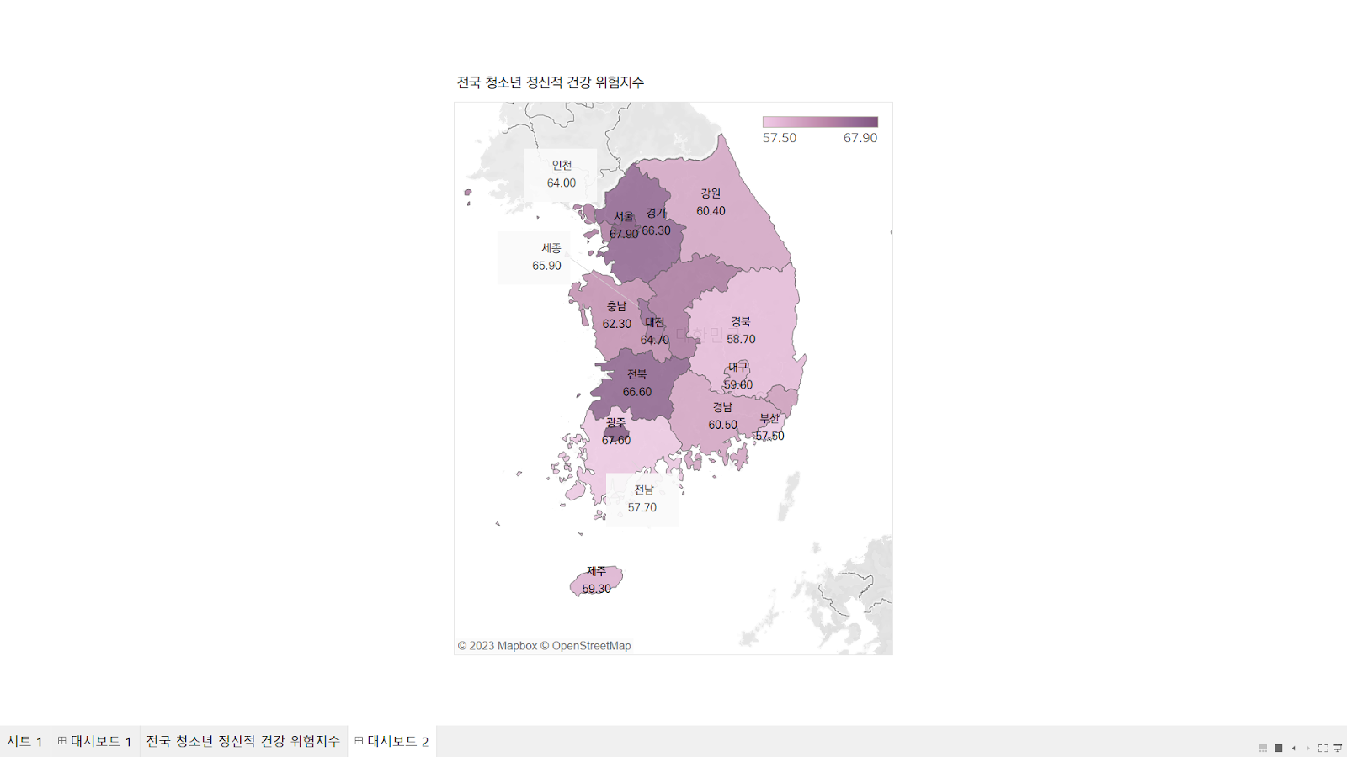
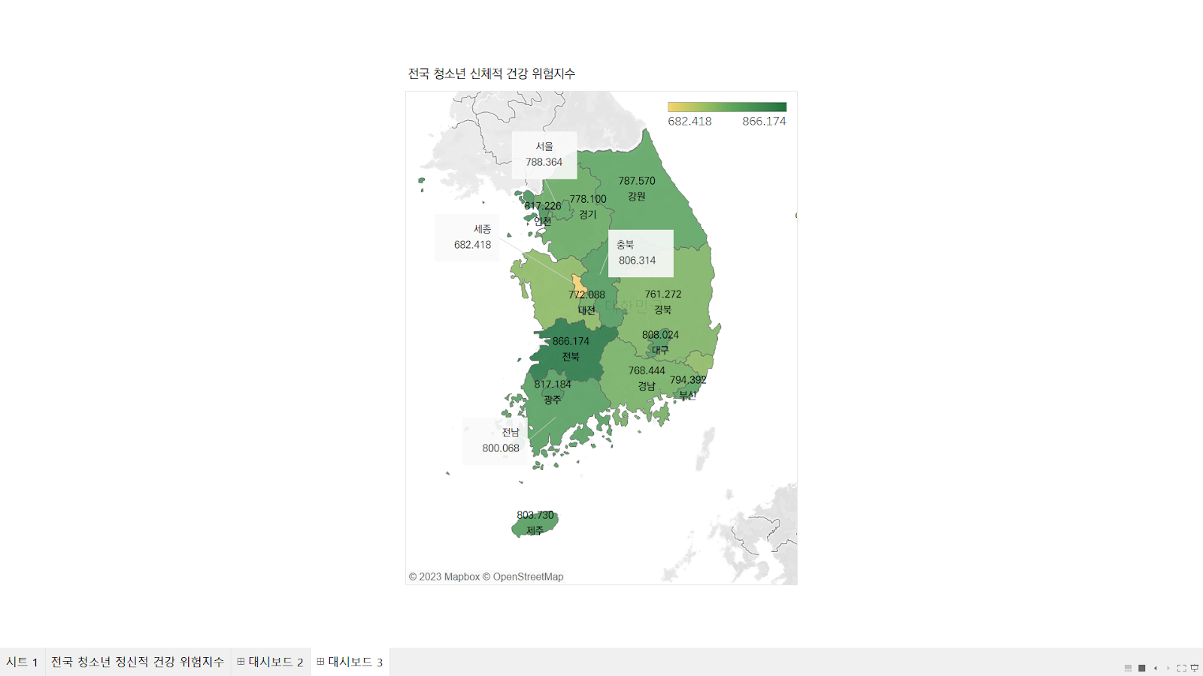
PART 04
청소년 건강 위험지수 계산
: 청소년 건강 위험 지수 결과 및 평가
전국 청소년 건강 위험지수
⬆️ 전북 932.77
⬇️ 세종 748.32
정신적 위험지수
⬆️서울 67.9
⬇️부산 57.5
신체적 위험지수
⬆️ 전북 866.17
⬇️ 세종 682.49
Notes:
분석 주제
분석 배경 및 목적
활용 데이터 선정
분석 내용 및 결과
시사점 및 기대효과

Slide 24
5. 결론

Slide 25
PART 05
결론
: 시사점
1. 다양한 요인들을 종합적으로 분석하여 신체적·정신적 측면에서의 위험 수준 파악
2. 위험수준을 수치화하여 지역별 청소년 건강위험지수 도출
3. 도출된 분석 결과를 지도상에 시각화함으로써 현 상황에 대한 전국 단위의 이해 도모
분석 요약
시대적 영향으로 인한 건강 상태의 변화, 지역적인 요인로 인한 건강 수준의 차이 존재
패스트푸드 섭취율, 아침식사 결식률 -> 코로나19 이후 지방에서 수치 증가
활용 시
유의할 점
Notes:
분석 주제
분석 배경 및 목적
활용 데이터 선정
분석 내용 및 결과
시사점 및 기대효과

Slide 26

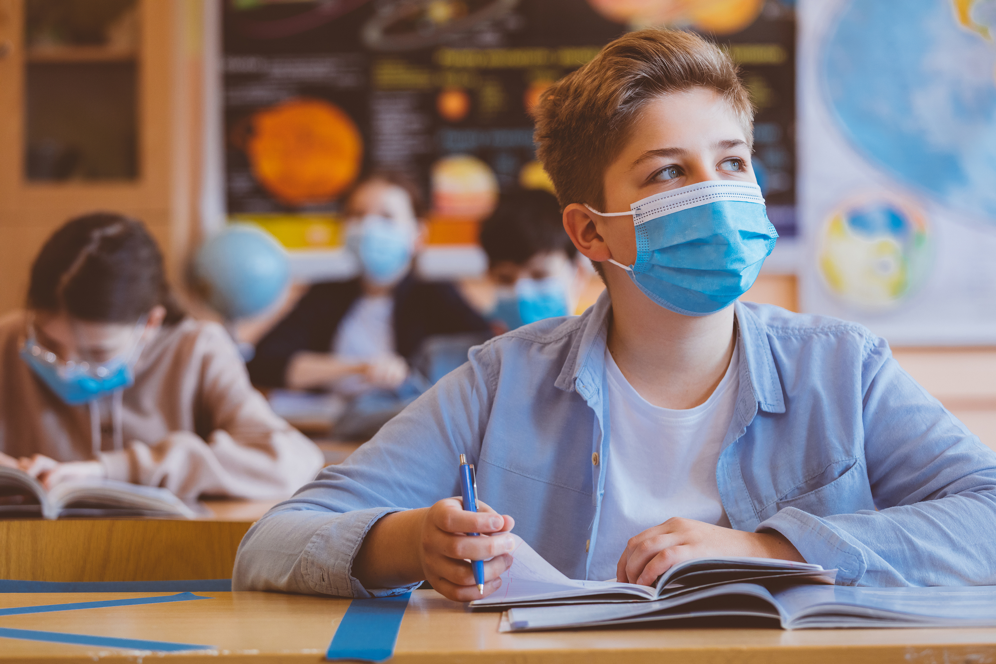


PART 05
결론
: 기대효과
각 지역 청소년들의 건강 악화 요인 파악
⇩
지역별 청소년 건강 증진 프로그램 계획에 활용
청소년 건강증진을 위한 정책 수립과 투자
건강한 환경 조성
효과적인 의료 서비스 제공
청소년 건강에 대한 경각심을 고취
Notes:
분석 주제
분석 배경 및 목적
활용 데이터 선정
분석 내용 및 결과
시사점 및 기대효과

Slide 27
출처
데이터 _ 2022 국민 생활 체육조사 - 국민체육진흥공단(한국스포츠정책과학원)
데이터 _ 2022 질병관리청-제18차(2022)_청소년건강행태조사_결과표
1. 제18차(2022) 청소년건강행태조사_결과표_흡연
2. 제18차(2022) 청소년건강행태조사_결과표_음주
3. 제18차(2022) 청소년건강행태조사_결과표_신체활동
4. 제18차(2022) 청소년건강행태조사_결과표_식생활
5. 제18차(2022) 청소년건강행태조사_결과표_비만 및 체중조절
6. 제18차(2022) 청소년건강행태조사_결과표_정신건강
7. 제18차(2022) 청소년건강행태조사_결과표_손상 및 안전의식
8. 제18차(2022) 청소년건강행태조사_결과표_구강건강
9. 제18차(2022) 청소년건강행태조사_결과표_개인위생
10. 제18차(2022) 청소년건강행태조사_결과표_성 행태
11. 제18차(2022) 청소년건강행태조사_결과표_아토피천식
12. 제18차(2022) 청소년건강행태조사_결과표_인터넷 중독 및 기타
기타 논문 및 보고서 출처
1) 동아사이언스(2019.11.25.), “운동 손놓은 우리 아이들··· ‘한국 청소년 운동부족 세계 1위’”,
http://m.dongascience.com/news.php?idx=32568,
2) 질병관리청 홈페이지(2022.07.29.), “코로나19 유행 전·후 청소년 건강행태 변화(7.29)”,
https://www.kdca.go.kr/board/board.es?mid=a20501010000&bid=0015&act=view&list_no=720275,
3) 여성가족부 보도자료, “220524_2022 청소년 통계_최종배포본”,
http://www.mogef.go.kr/nw/rpd/nw_rpd_s001d.do?mid=news405&bbtSn=708572
4) 세계일보(2023.05.04.), “‘수면부족·집콕·혼밥’... 아동·청소년 87% 행복지수 ‘하’”,
https://n.news.naver.com/mnews/article/022/0003809366?sid=102, (검색일자: 2023년 7월 5일
5) 김봉균, 2023, 『코로나19 사태가 청소년 비만에 미치는 영향에 대한 연구: 비수도권 및 성별에 따른
차이를 중심으로』, 보건사회연구, 43( 1), pp, 118쪽, 140쪽
Notes:
분석 주제
분석 배경 및 목적
활용 데이터 선정
분석 내용 및 결과
시사점 및 기대효과

Slide 28
Q & A

